Slide 1





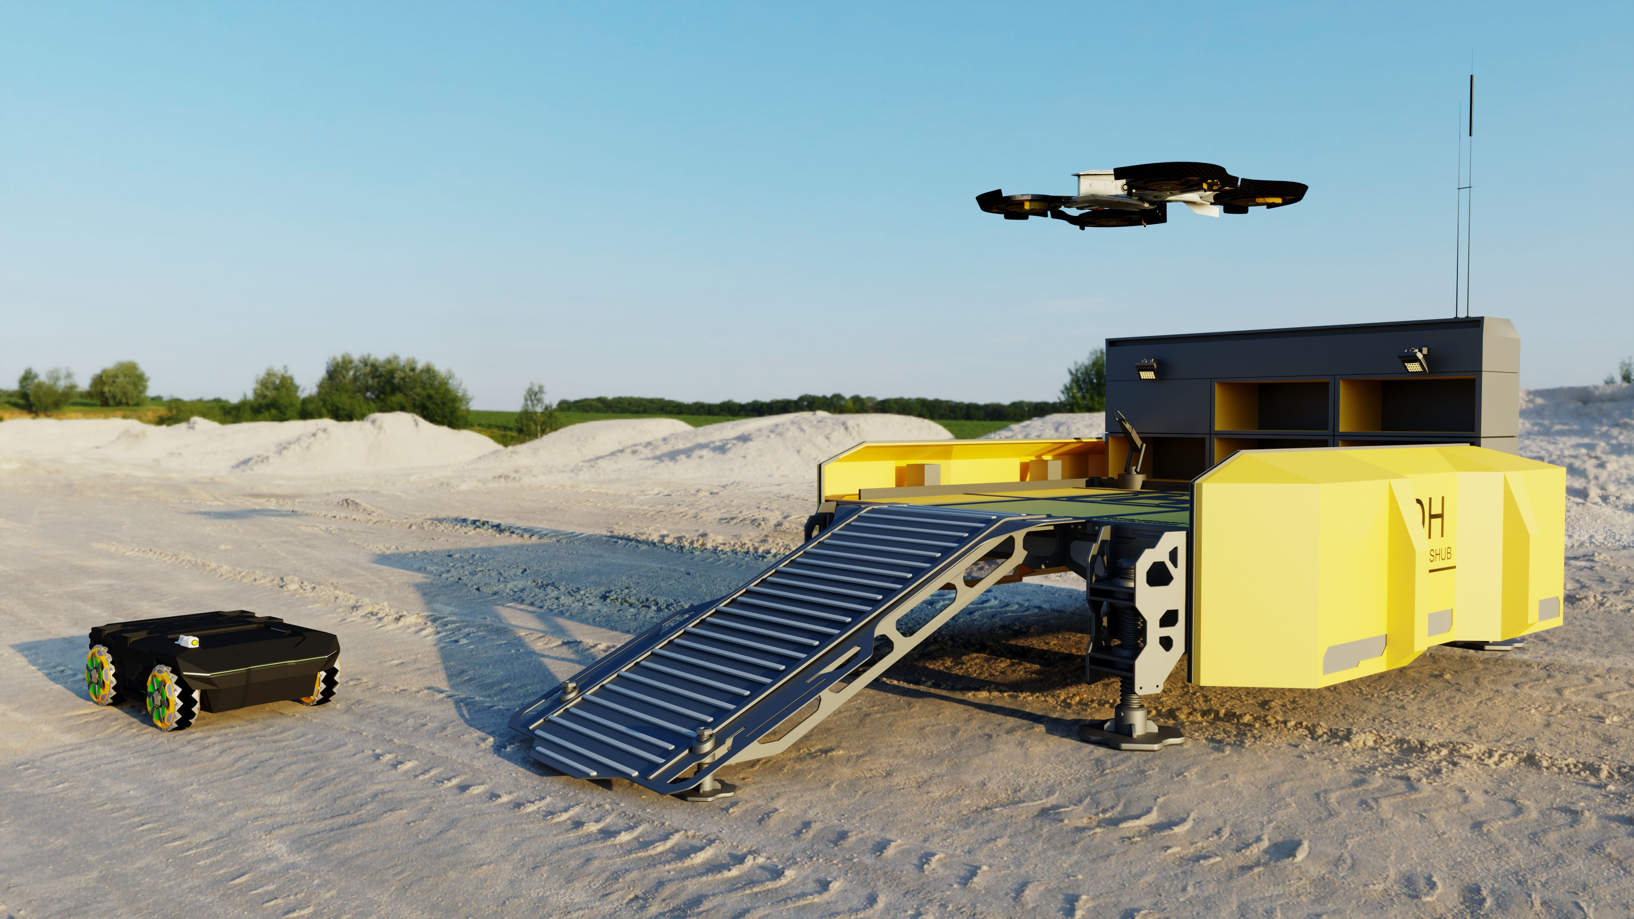

Технологии Искусственного Интеллекта в комплексных беспилотных системах
ПРОГРАММИРОВАНИЕ PYTHON 3
Всероссийское чемпионатное движение «Профессионалы»
Финал чемпионата высоких технологий 2024 Великий Новгород

Slide 2
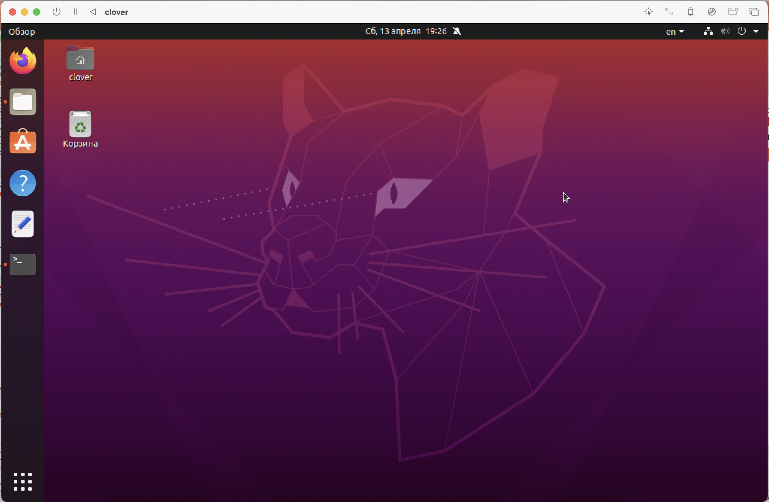
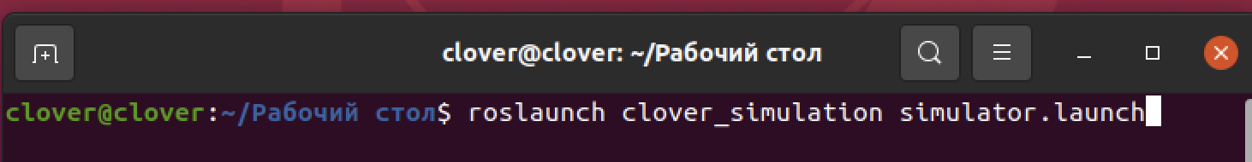
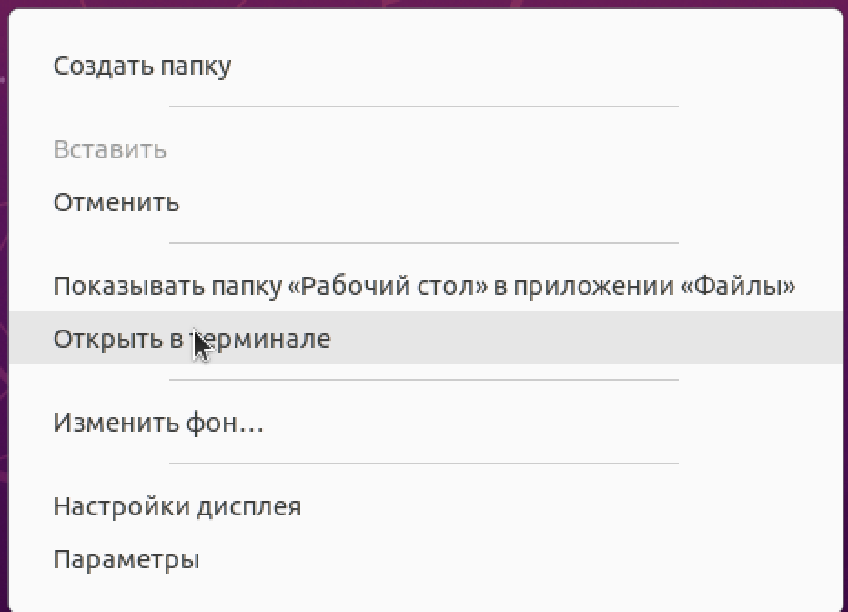
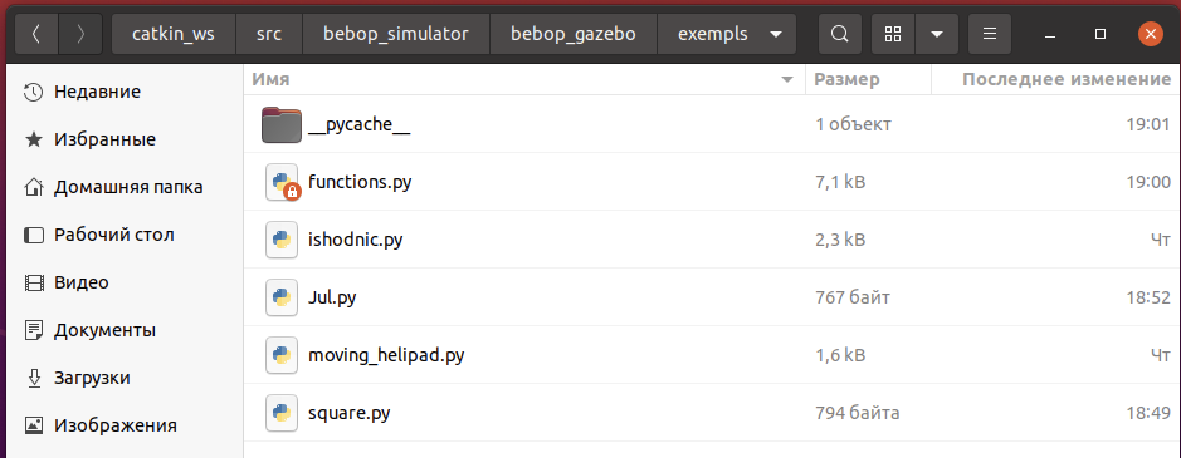

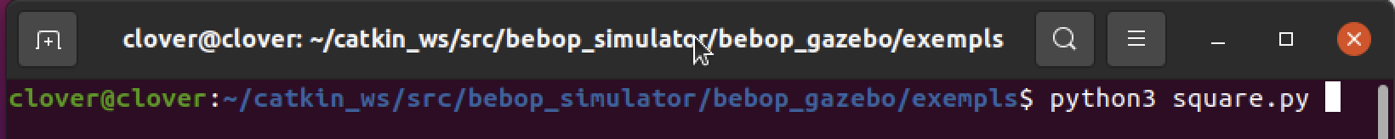
Рабочий стол виртуальной машины
Запуск Gazebo
Программирование Ровера
Ввести команду:
2
roslaunch clover_simulation simulator.launch
1
Запуск Gazebo
Перейти в папку:
Запустить пример
3
/home/clover/catkin_ws/src/bebop_simulator/bebop_gazebo/exempls
4
2
square.py

Slide 3

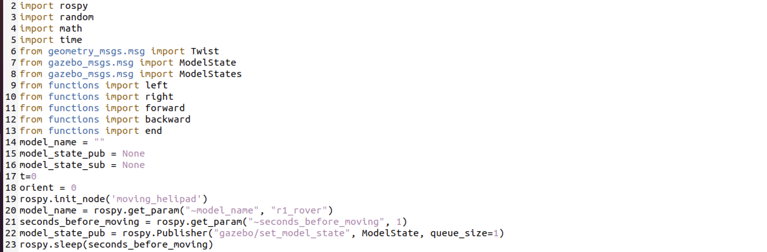
Обязательная шапка для каждой программы Ровера:
Файл с функциями для Ровера
Функции для Ровера в Gazebo
Программирование Ровера
/home/clover/catkin_ws/src/bebop_simulator/bebop_gazebo/exempls
Важно! Этот файл редактировать нельзя!
Движение вперед
Движение назад
В данной версии Ровера:
Поворот налево
forward(speed, dist)
Поворот направо
forward(speed, dist)
Возврат на старт
left()
Только 90 градусов
right()
Только 90 градусов
end()
Переход в координату
Dist – указывается в метрах
3

Slide 4
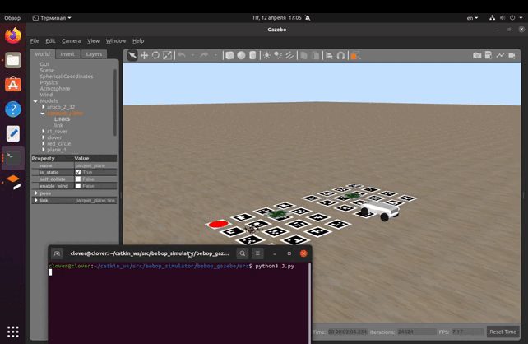
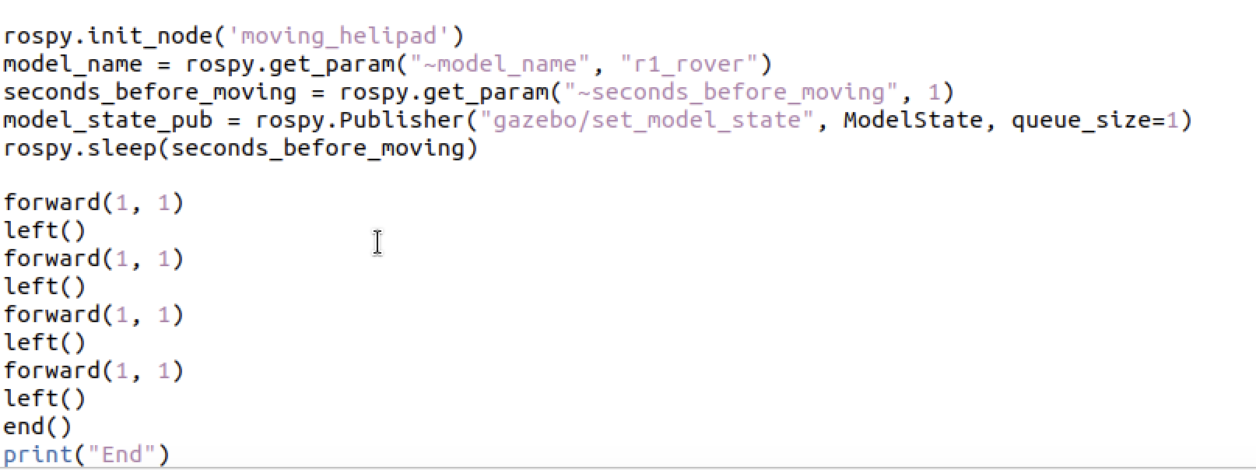





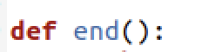
Код Ровера в Gazebo
Пример программы
Программирование Ровера
«Квадрат»
Следите за обновлениями
Ровер в Gazebo - версия v0.01
Поворот на 90 градусов
4
Возврат на точку старта

Slide 5
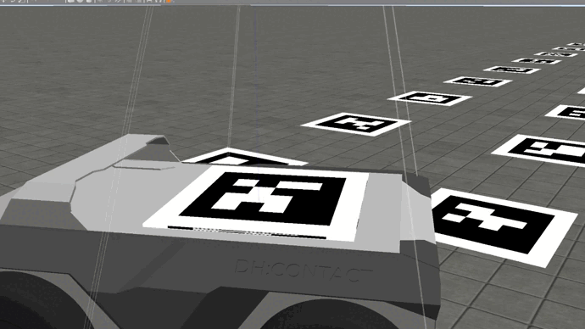
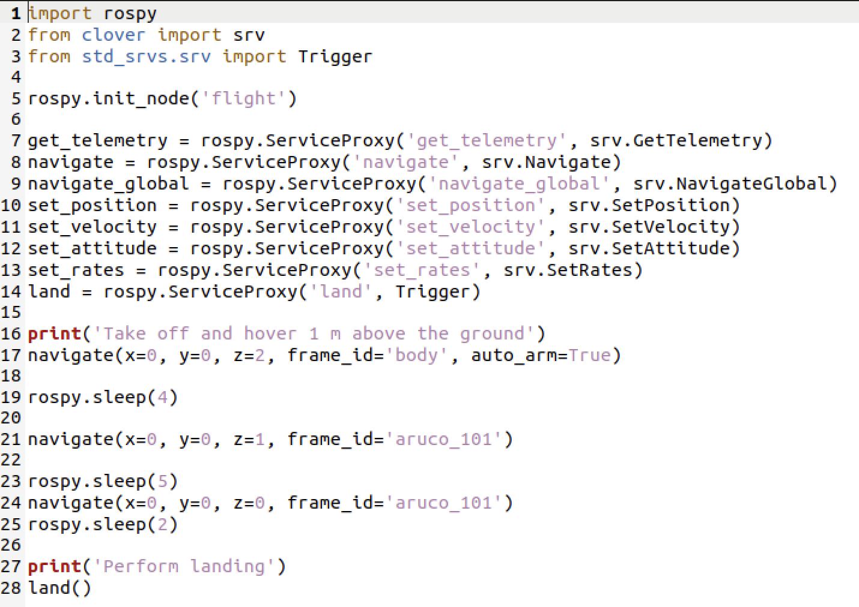
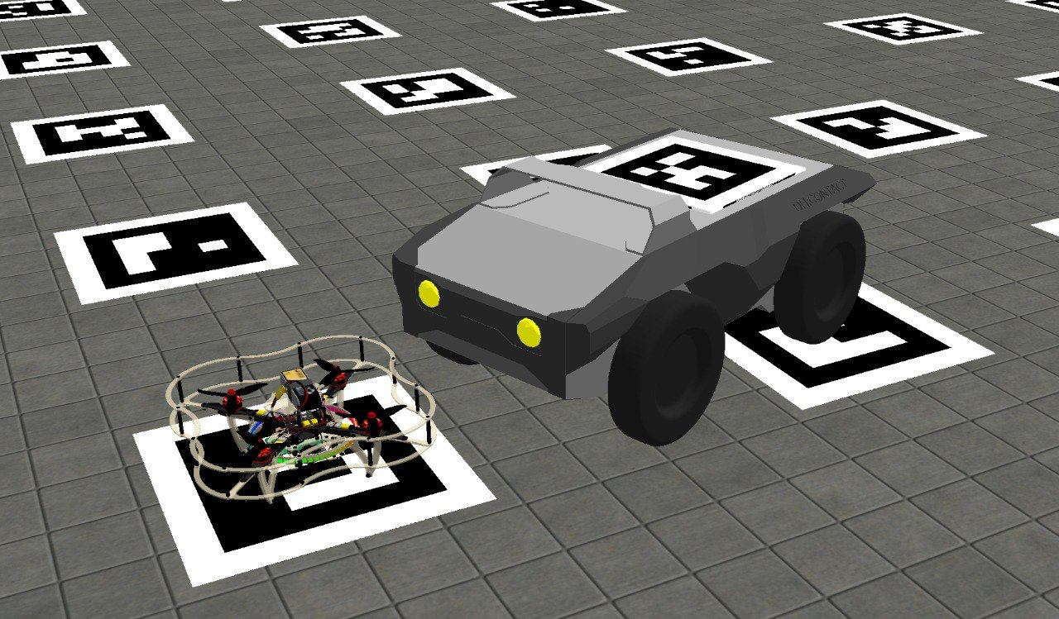
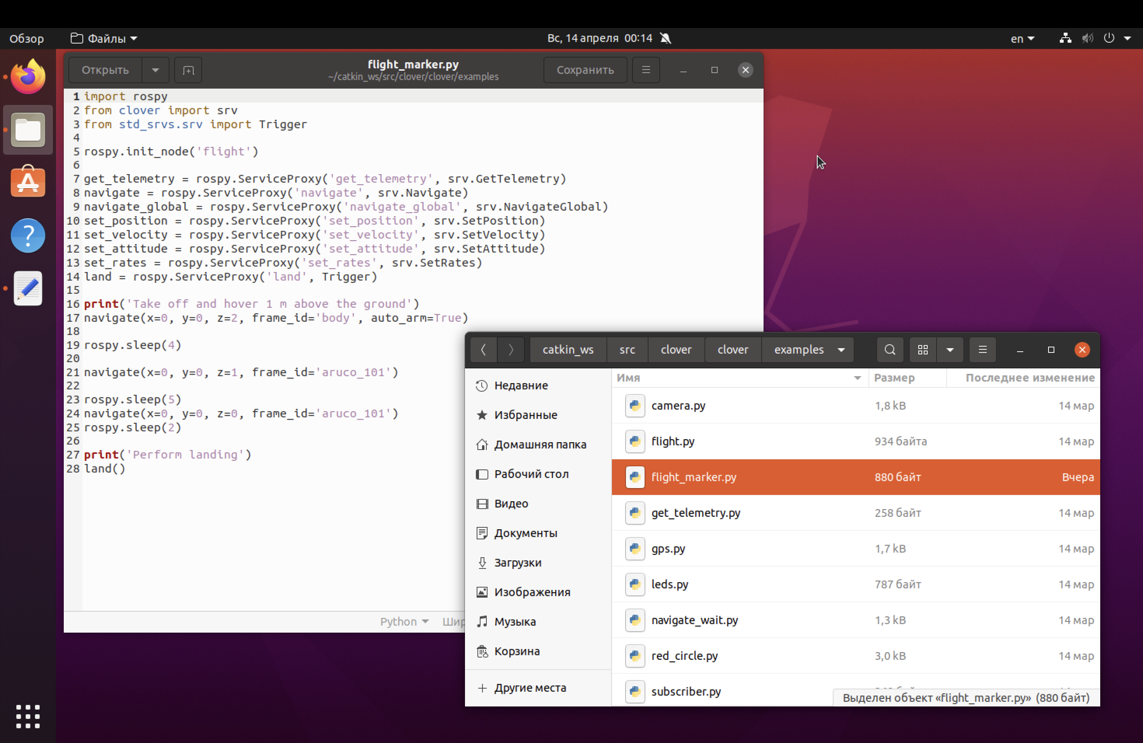

Обязательная шапка для каждой программы Клевера
Код Клевера в Gazebo
Пример программы
Следите за обновлениями
Программирование Клевера
Ровер в Gazebo - версия v0.02
«Посадка на Ровер»
5

Slide 6
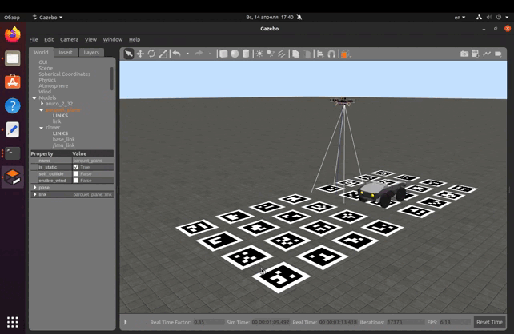
Пример взаимодействия в Gazebo
Пример программы
Взаимодействие Клевера и Ровера
Дрон
Задачи
«Слежение за Ровером»
Взлет
Распознавание объекта
Алгоритм слежения за объектом
Выполнение посадки
Ровер
Выполнение миссии
Важно! Для стабильной совместной работы Ровера и Клевера необходимо выделять больше ресурсов для виртуальной машины!
Ровер в Gazebo - версия v0.02
6

Slide 7
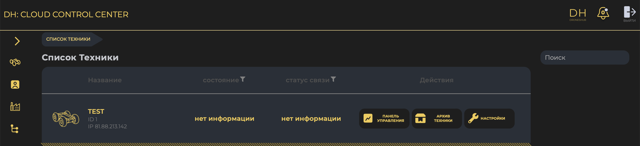
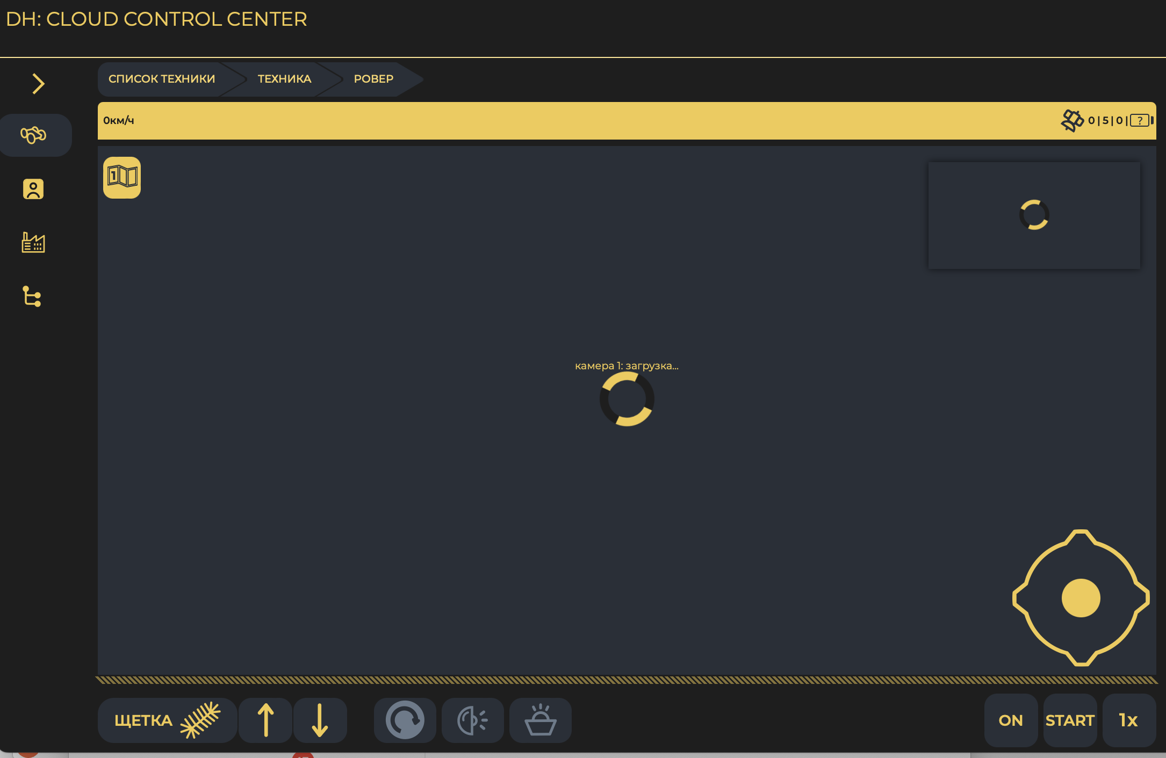


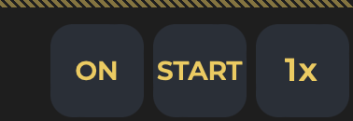



Серверное ПО
Адрес сайта:
https://test.dhframe.ru/#/vehicles/vehicle/frame150/1
1
Панель управления, выбранного устройства
2
Окно с кнопками управления
Вкл/выкл фар
Нельзя нажимать на эту кнопку
Запуск изображения с камеры
Отправление Ровера по GPS координатам
7
Управление движением Ровера

Slide 8
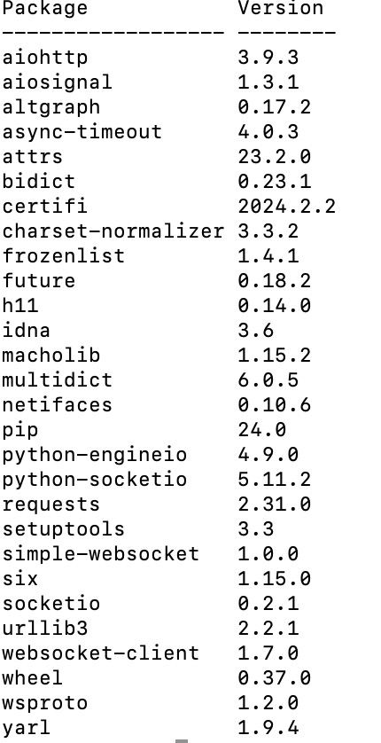
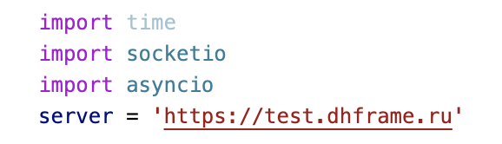
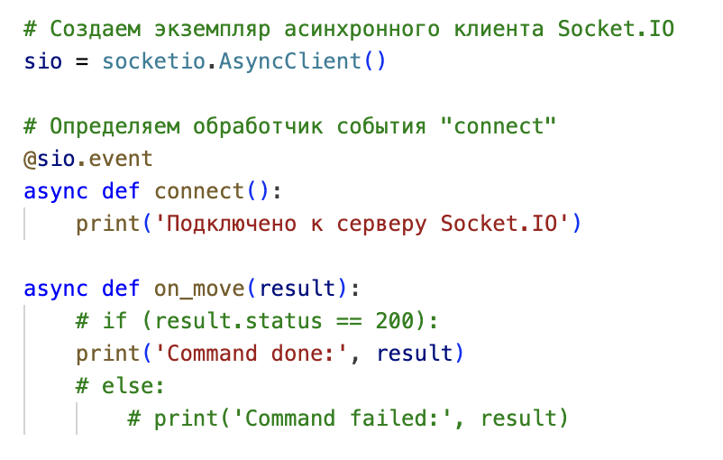

Библиотекvа Asyncio
Установка нужных пакетов:
Установка библиотеки для управления Ровером
1
Результат:
Подключение к серверу:
pip install "python-socketio[asyncio_client]"
pip install socketio
2
Подключение нужных библиотек в код:
3
Подключение к серверу и отправка запросов:
await sio.connect(server, wait_timeout = 20,transports='websocket', namespaces=['/vehicles'], auth={"token": ****************************************************************************************************})
# в зависимости от конфигурации сети, может быть разный ip сервера
url - ip или ссылка на сервер;
transports - протокол, по которому происходит общение;
namespaces - строка или массив строк с названиями "комнат";
auth - токен для подключения к серверу. Без него никакие запросы на технику выполнить не получится.
8

Slide 9
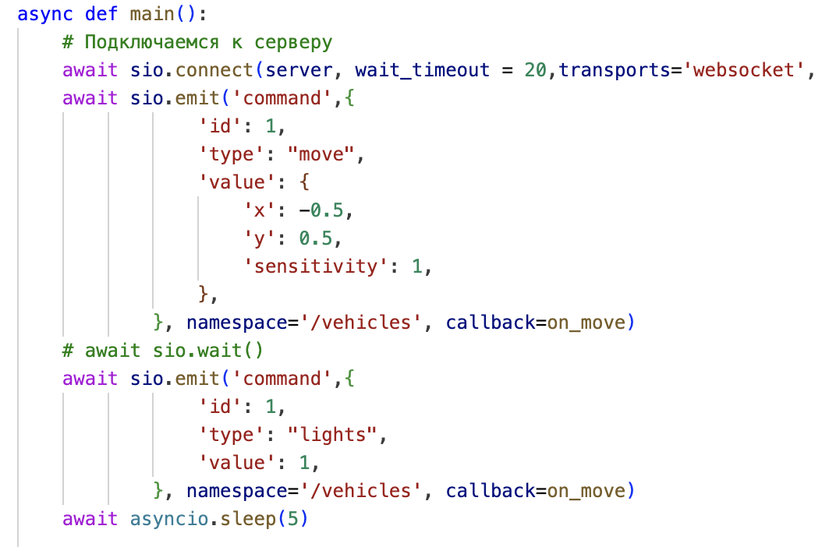
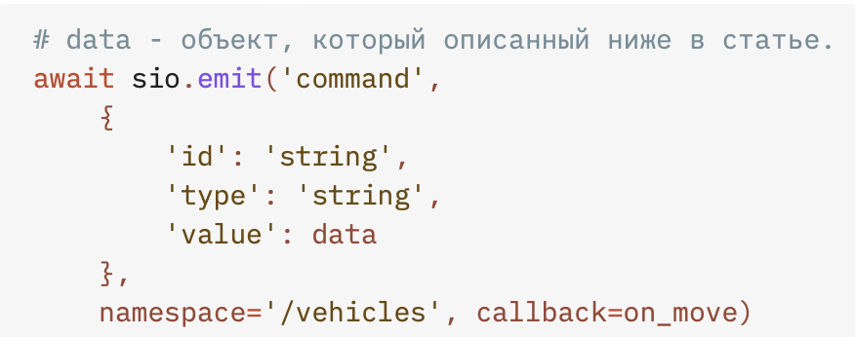
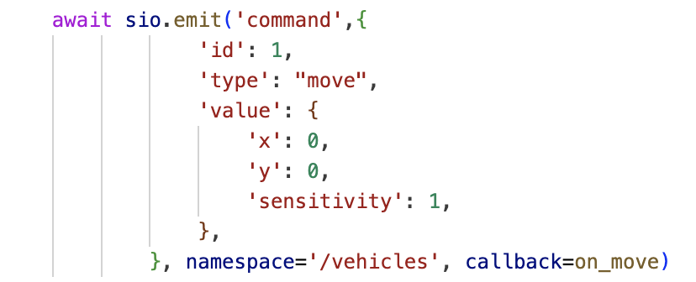
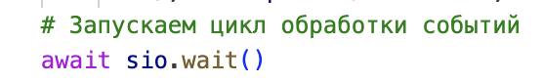
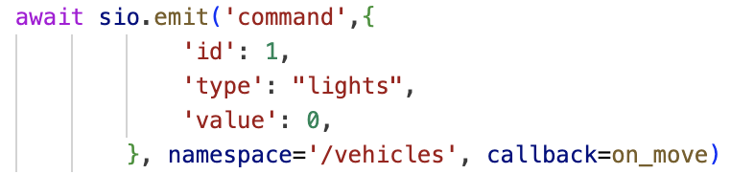
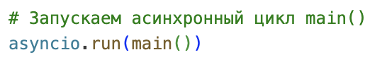
Пример - main()
Пример запроса:
Поворот + включение фар
4
Создание функции main()
Команда управления моторами
После вкл. Моторов в программе их необходимо выкл. После завершения программы сами моторы не остановятся!
Выкл. моторов:
id - идентификатор техники;
type - тип команды в виде строки;
value - данные для команды;
Команда управления фарами
Если фары не выключить в программе, они будут вкл!
Ожидание - 5 с
Выкл. фар:
5
Цикл обработки событий()
9
6
Запуск асинхронного цикла с main()

Slide 10
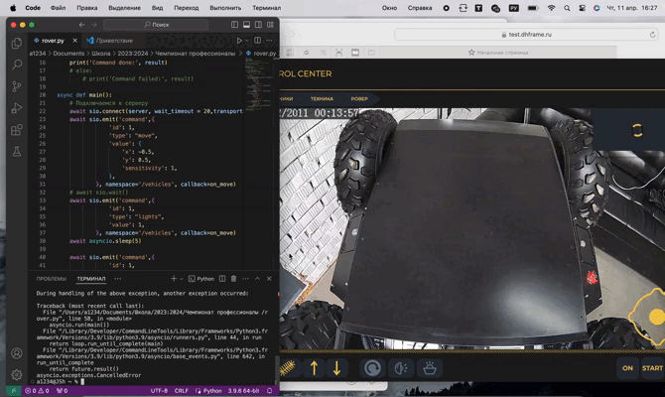
Запуск примера rover.py
Поворот + вкл. Фар
VS Code
Серверное ПО DH
10

Slide 11


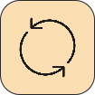
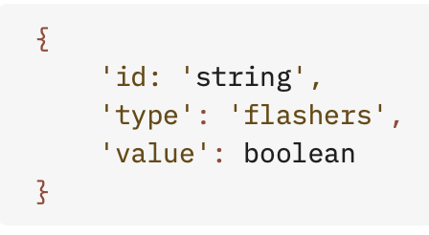
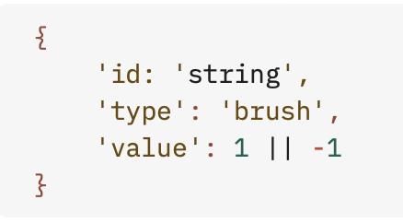
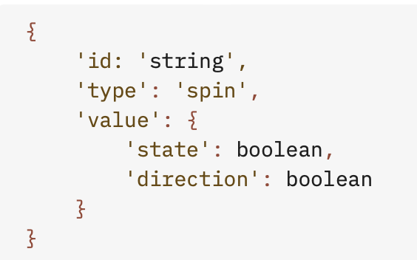

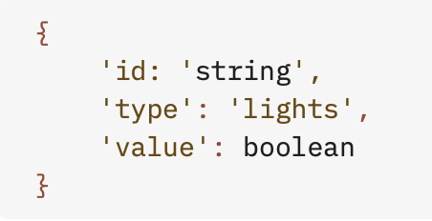
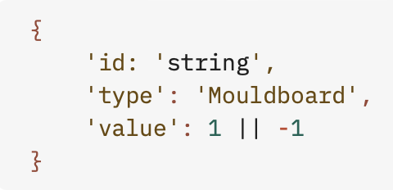

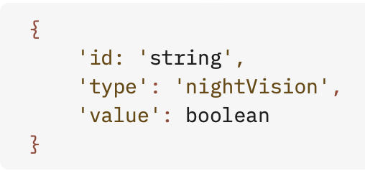


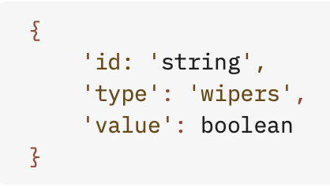
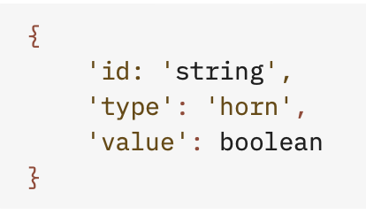
Программирование полезной нагрузки
Поворот на месте
Список доступных команд
Мигалки
Щетка
Освещение
Отвал
Ночное зрение
Дым машина
Гудок
11

